Slide 1
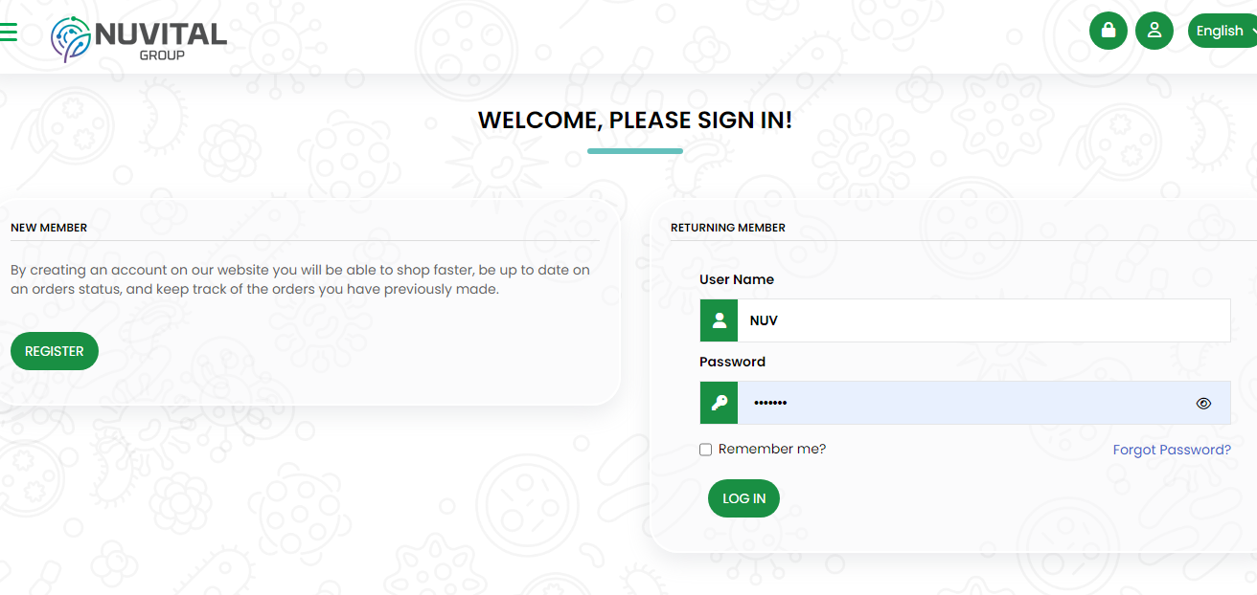
아이디
비밀번호

Slide 2
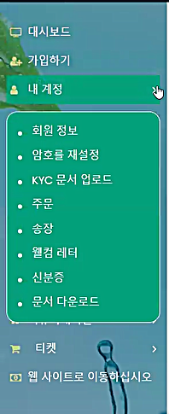
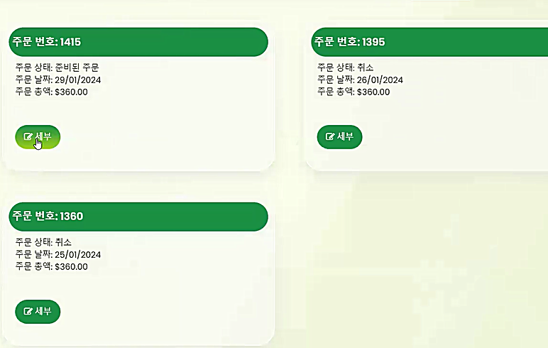
세부 버튼을 CLICK! 클릭해주세요
대시보드에 내 계정을 CLICK 클릭 후
주문을 클릭해주시면
주문한 목록이 나타납니다
배송상태가 궁금한 주문번호에
세부상태를
확인할 수 있습니다!

Slide 3
상세 주문 내역
주문내역 청구지 주소
배송 받으실 주소

Slide 4
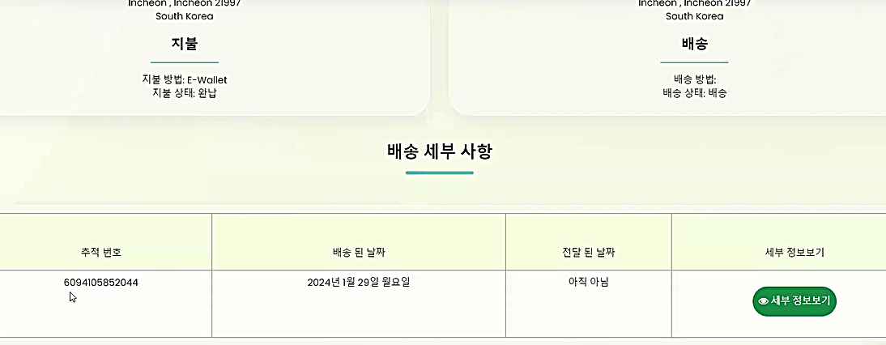
페이지 하단을 보시면
배송 세부 사항을 보실 수 있습니다.
※ 추적 번호: 예) 764537389287
복사해 주세요
세부 정보보기 CLICK! 클릭해주세요

Slide 5
주문 내역 정보
※ 추적 번호: 예) 764537389287 를
복사해 주세요

Slide 6
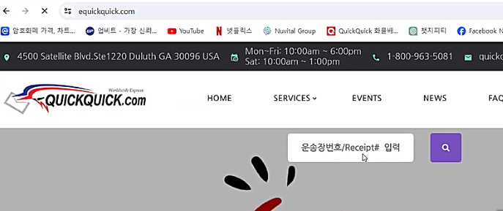
제품 배송 현황 확인을 위해
웹싸이트 주소창에 equickquick 배송업체 주소를 입력!!

Slide 7
※미리 복사해 두신 배송추적번호를 입력
예) 764537389287
CLICK!
클릭해주세요

Slide 8
※ 세부 배송 내역을 볼 수 있는 페이지로 넘어갑니다
해당 페이지 하단을 확인!

Slide 9
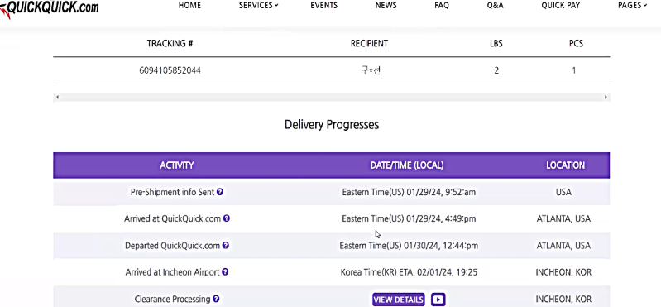
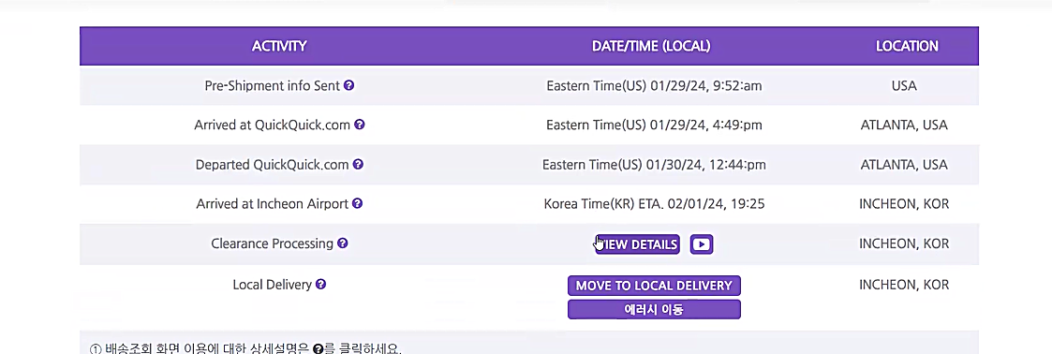
택배 배송 세부 과정
택배 발송
퀵퀵 배송업체 도착
퀵퀵 배송업체 출발
인천공항 도착
정상적인
세관통관을
확인하기 위해
클릭!!
세관통관 과정
현지배송업체 배달 상태

Slide 10
※추적번호와 해당년도 외 입력 X
추적번호
예) 764537389287
조회 클릭!

Slide 11
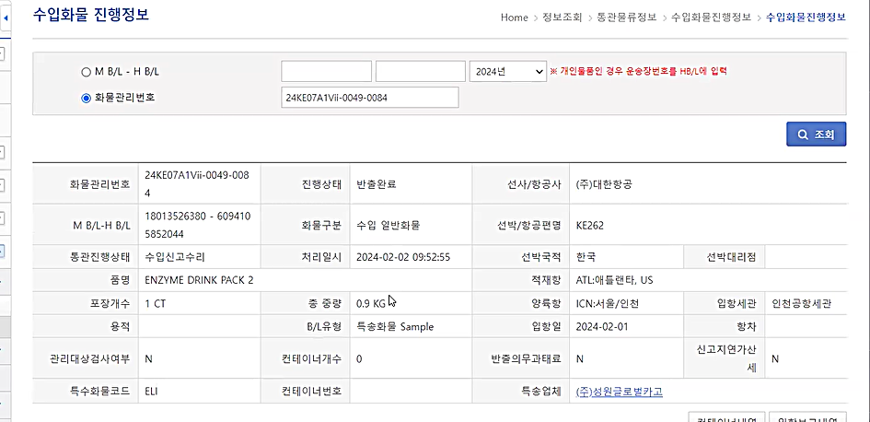
세관 통관 상태 세부 내역을 볼 수 있습니다!!

Slide 12
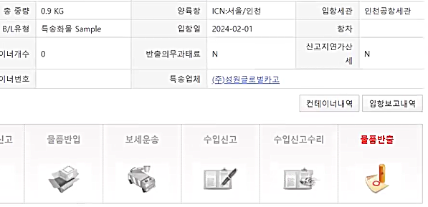
클릭!!
※정보 오류 또는 이외 이유로 통관이 안되고 오류 상태로 확인되는 경우
페이지 하단에 해당 특송업체를 확인후 파란 글자를 클릭 해주시면
업체 번호 확인 가능

Slide 13
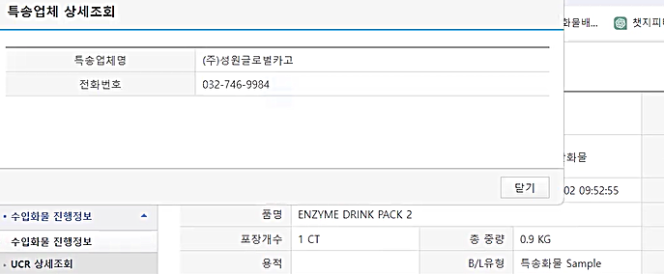
특송업체명과 전화번호가 페이지가 뜹니다
※오류 정정 문의는 특송업체로 문의해주세요

Slide 14
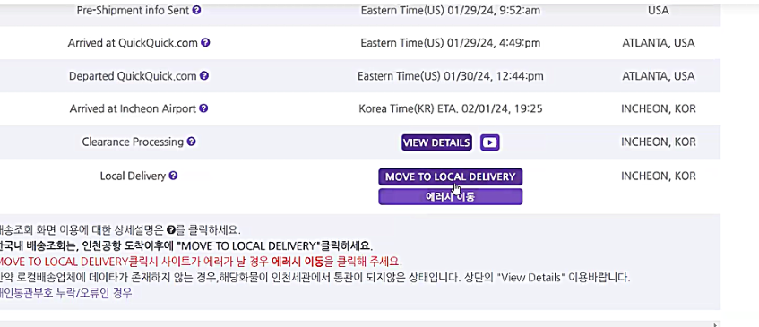
현지 배송상태 확인
클릭!!
택배 현지 배송상태

Slide 15
※세관 통관이 정상적으로 통과한 경우
국내배송 업체로 인계 되어
배송 정보 확인이 가능합니다!

Slide 16
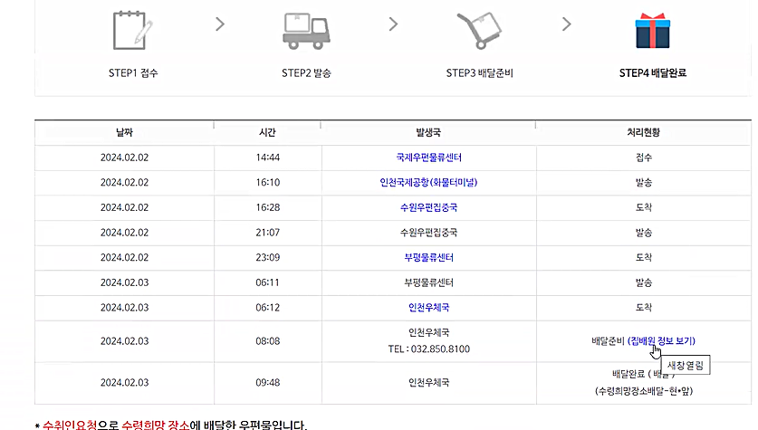
※ 해당 페이지 하단에 현지 배송 상세 상태도 확인 가능합니다!!

